Slide 1
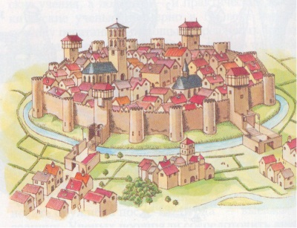
Зв’язок людини і природи.
Рух населення.
Внутрішня і воєнна колонізація

Slide 2
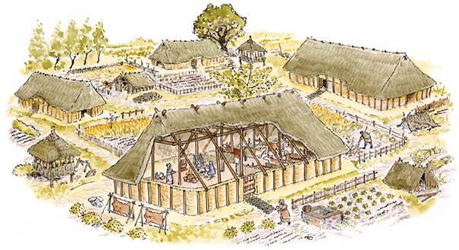
Зв’язок
людини і природи
Проблемне запитання:
Яку роль відігравала природа в житті середньовічної людини?

Slide 3
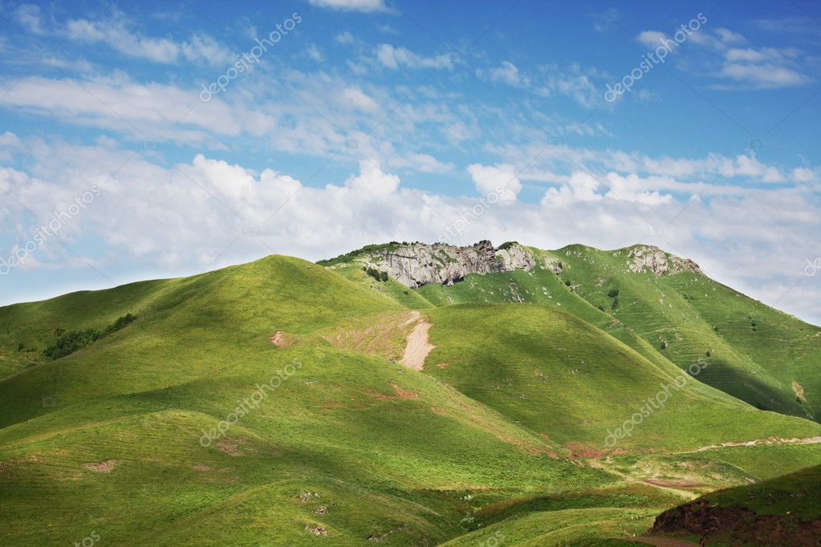
Що б ви спорудили на пагорбі? Що споруджували середньовічні люди?

Slide 4
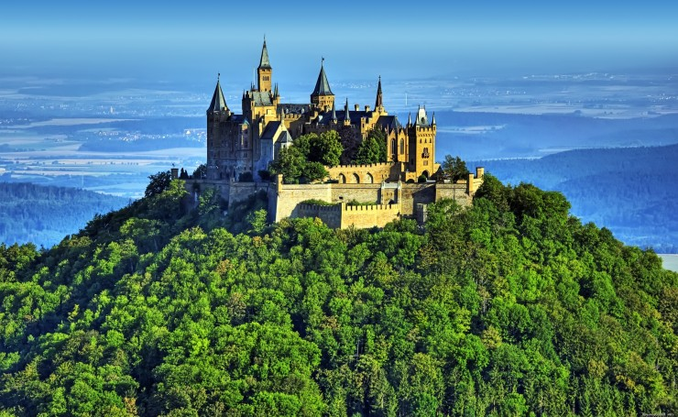

Slide 5
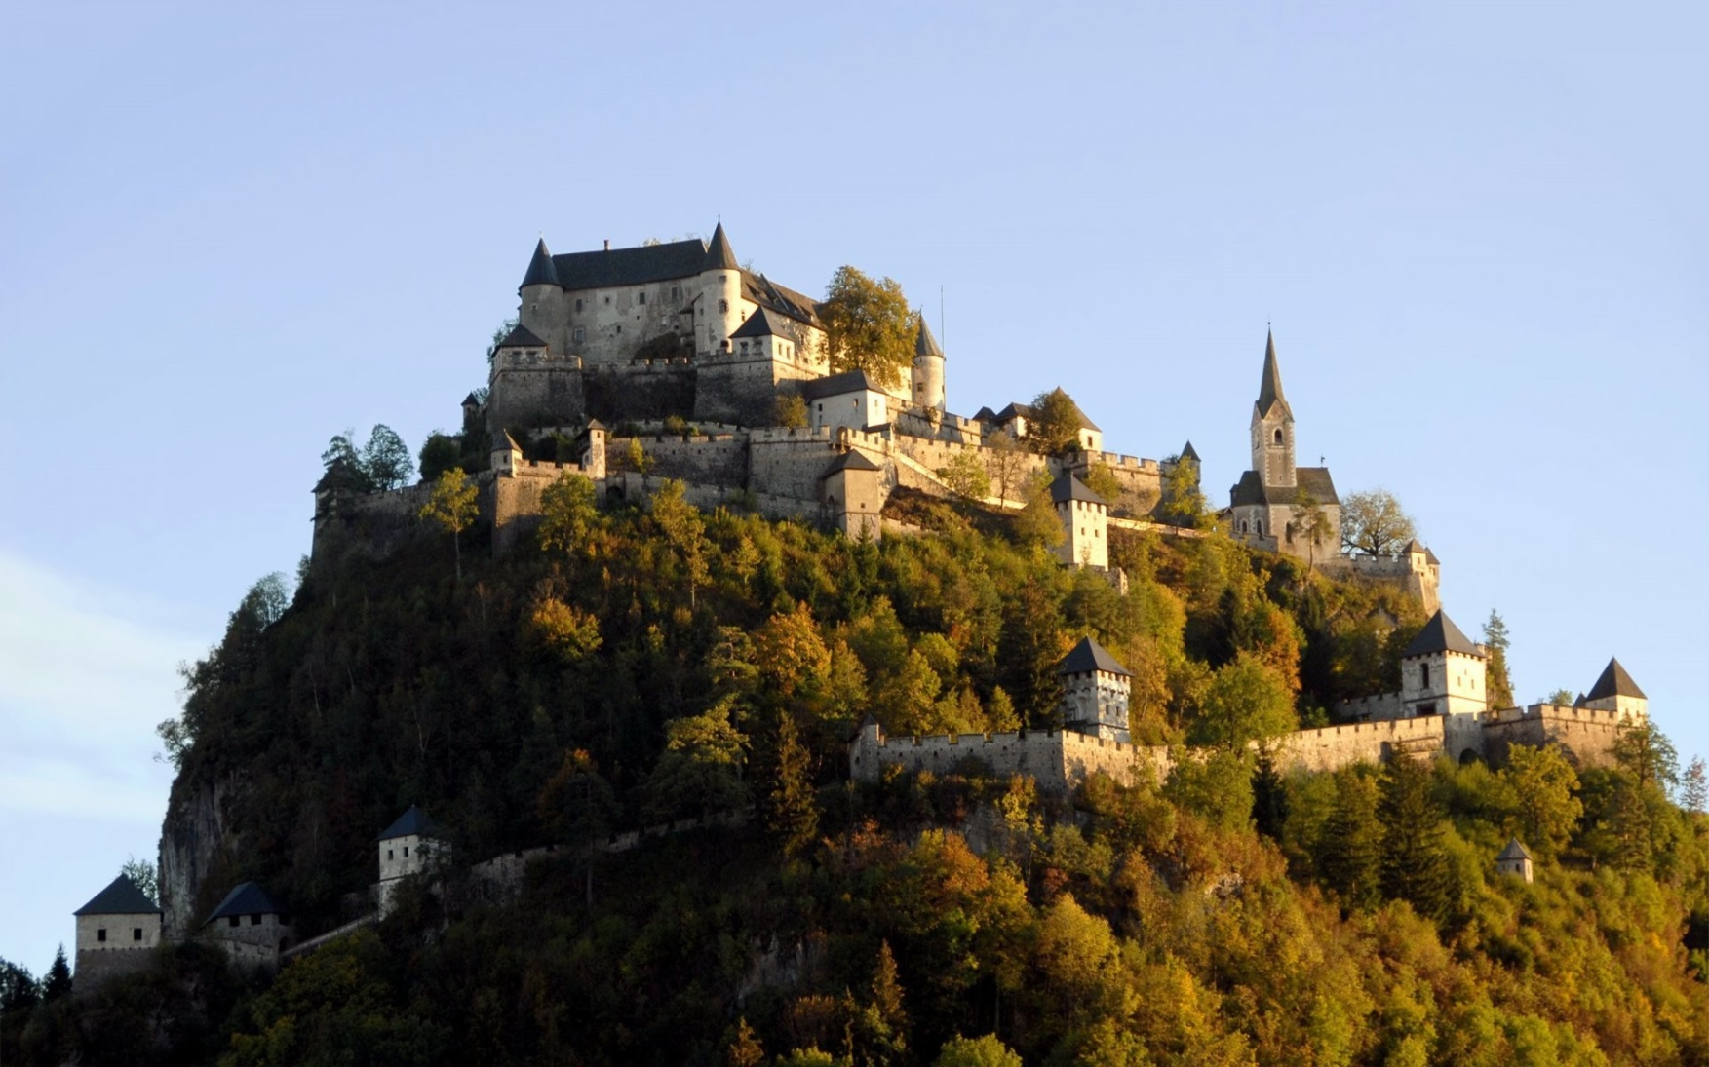

Slide 6
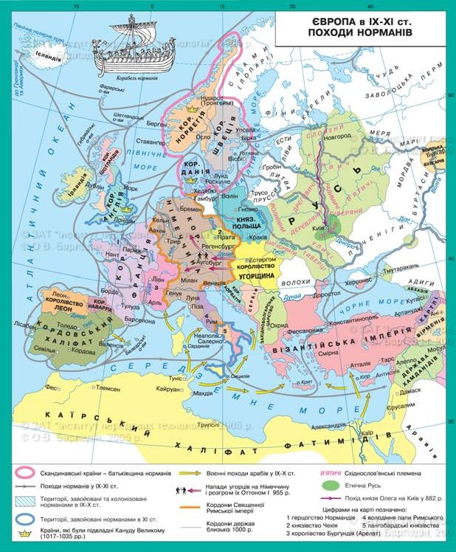
Основні торгівельні шляхи Середньовіччя – Середземне та Балтійське моря

Slide 7
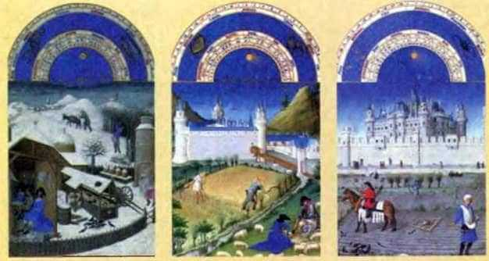
Як на мініатюрах із середньовічного календаря — «Розкішного часослову герцога Беррійського» — зображено взаємодію людини та природи?

Slide 8
Країни | Чисельність населення в млн. осіб 1000-1500 рр.
 | 1000 р. | 1100 р. | 1200 р. | 1300 р. | 1350 р. | 1450 р. | 1500 р.
Франція | 9 | 11 | 13 | 17 | 15 | 14 | 15,5
Англія | 1,6 | 1,8 | 2,3 | 3 | 2,4 | 3 | 3,6
Німеччина | 5,4 | 6,4 | 7,3 | 9,1 | 8,5 | 9,6 | 10,8
Італія | 7 | 7,5 | 8 | 10 | 8 | 10 | 11
Іспанія та Португлія | 9 | 8 | 7 | 6 | 5 | 6 | 8,5

Slide 9
Стан лісового
покриву в Західній Європі
1.Якщо ліс відігравав таку важливу роль, то чому його площа так суттєво скоротилася? Намагайтеся врахувати всі чинники.

Slide 10
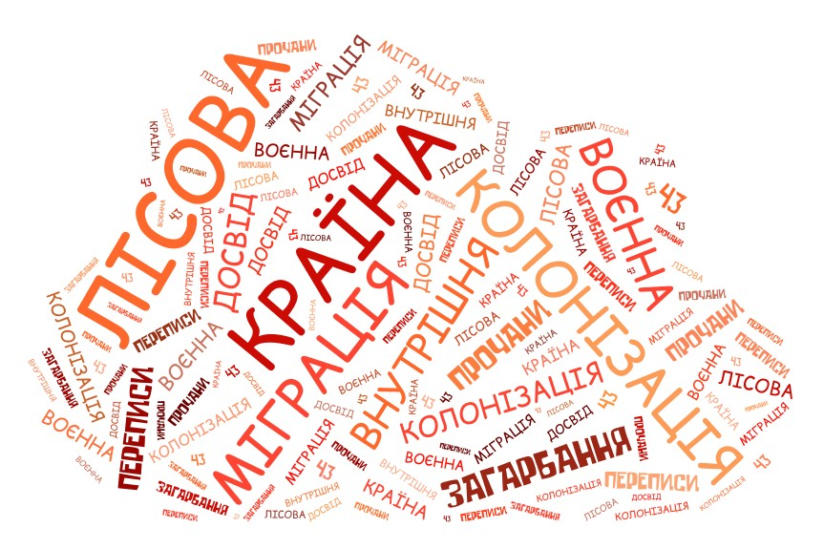

Slide 11
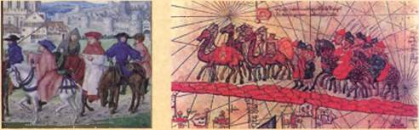
Розгляньте ілюстрації (с. 61-62) та поясніть:
• які засоби пересування застосовували мандрівники;
• чому мандрівники ставали об’єктами нападів.
Мандрівники-пілігрими (середньовічні мініатюри)

Slide 12
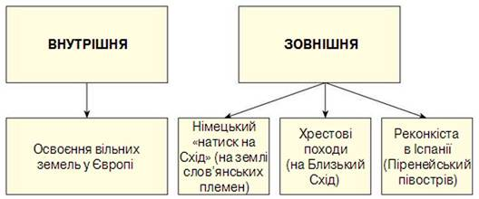
НАПРЯМКИ КОЛОНІЗАЦІЇ

Slide 13
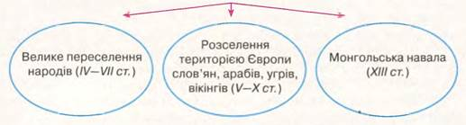
Середньовічні міграції населення

Slide 14
ПІДСУМКИ
1. Як у Середньовіччі створювали штучний ландшафт?
2. Хто брав участь у міграційних процесах?
3. Що таке внутрішня і зовнішня колонізація?
4. Уявіть себе журналістом і сформулюйте кілька запитань до середньовічних мандрівників. Попередньо визначте, до якої групи населення ви звертаєтесь.
5. Як ви вважаєте, чи була середньовічна людина більш залежною від природи, ніж сучасна? Доведіть. Чи можуть людина і природа співіснувати гармонійно, без конфліктів? Чому?

Slide 15
Визначте позитивні та негативні чинники, що впливали на життя людини в Середньовіччі, і занесіть їх до таблиці. Поясніть свою думку.
Позитивні чинники | Негативні чинники

